Slide 1




第五章
含有运算放大器的电阻电路
本章内容
5.1
运算放大器的电路模型
5.2
比例电路的分析
5.3
含有理想运算放大器的电路分析
首 页

Slide 2
重点
（1）理想运算放大器的外部特性；
（2）含理想运算放大器的电阻电路分析；
（3）一些典型的电路；
返 回

Slide 3
5.1 运算放大器的电路模型
1. 简介
运算放大器
是一种有着十分广泛用途的电子器件。最早开始应用于1940年，1960年后，随着集成电路技术的发展，运算放大器逐步集成化，大大降低了成本，获得了越来越广泛的应用。
返 回
上 页
下 页

Slide 4
应用
信号的运算电路
比例、加、减、对数、指数、积分、微分等运算。
信号的处理电路
有源滤波器、精密整流电路、电压比较器、采样—保持电路。
信号的发生电路
产生方波、锯齿波等波形
返 回
上 页
下 页

Slide 5
电路
输
入
级
中间级
用以电
压放大
输
出
级
输入端
输出端
偏置
电路
缺点：
频带过窄
扩展频带
加入负反馈
线性范围小
减小非线性失真
高增益
优点：
输入电阻大，输出电阻小
返 回
上 页
下 页

Slide 6
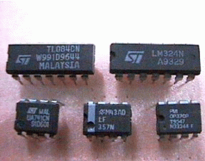
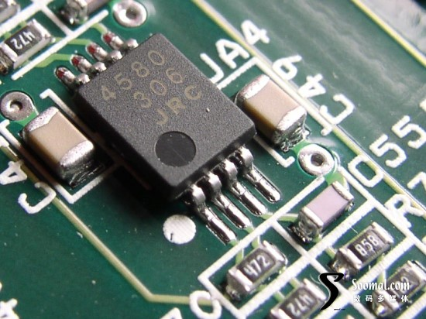
集成运算放大器
返 回
上 页
下 页

Slide 7

符号
+15V
2
7
8个管脚：
2：倒向输入端
3：非倒向输入端
4、7：电源端
6：输出端
1、5：外接调零电位器
8：空脚
6
3
4
1
5
单向放大
－15V
返 回
上 页
下 页

Slide 8

电路符号
在电路符号图中一般不画出直流电源端，而只有a,b,o三端和接地端。
a
a：倒向输入端，输入电压u－
+
_
_
A
o
u_{d}
+
b：非倒向输入端，输入电压u⁺
b
+
u⁻
+
+
+
o：输出端, 输出电压 u_{o}
u⁺
u_{o}
_
_
_
: 公共端(接地端)
A：开环电压放大倍数，可达十几万倍。
注意
图中参考方向表示每一点对地的电压，在接地端未画出时尤须注意。
返 回
上 页
下 页

Slide 9
2. 运算放大器的静特性
在 a,b 间加一电压 u_{d} =u⁺-u⁻，可得输出u_{o}和输入u_{d}之间的转移特性曲线如下：
U_{o}/V
a
_
u⁻
_
A
o
U_{sat}
u_{d}
+
+
+
u_{o}
实际特性
u⁺
-ε
ε
b
0
U_{d}/mV
-U_{sat}
返 回
上 页
下 页

Slide 10

U_{o}/V
分三个区域：
近似特性
①线性工作区：
U_{sat}
|u_{d}| <ε 则 u_{o}=Au_{d}
-ε
ε
②正向饱和区：
0
U_{d}/mV
u_{d}> ε 则 u_{o}= U_{sat}
-U_{sat}
③反向饱和区：
u_{d}<- ε 则 u_{o}= -U_{sat}
注意
ε是一个数值很小的电压，例如U_{sat}=13V, A =10⁵，则ε = 0.13mV。
返 回
上 页
下 页

Slide 11
3. 电路模型
输入电阻
输出电阻
＋
当: u⁺= 0, 则u_{o}=－Au－
u⁻
R_{o}
当: u－= 0, 则u_{o}=Au＋
R_{i}
u_{o}
+
u⁺
A(u⁺-u⁻)
_
－
4. 理想运算放大器
在线性放大区，将运放电路作如下理想化处理：
① A→∞
u_{o}为有限值，则u_{d}=0 ,即u⁺=u⁻，两个输入端之间相当于短路(虚短路)
② R_{i} →∞
i₊=0 , i－=0。 即从输入端看进去，元件相当于开路(虚断路)。
③ R_{o} →0
返 回
上 页
下 页

Slide 12
5.2 比例电路的分析
1. 倒向比例器
运放开环工作极不稳定，一般外部接若干元件(R、C等)，使其工作在闭环状态。
R_{f}
R_{f}
1
2
R₁
+
R₁
R_{o}
+
_
A
R_{i}
+
2
u_{i}
R_{L}
u_{o}
+
+
1
+
_
+
Au_{n1}
_
u_{i}
R_{L}
u_{o}
_
_
运放等效电路
返 回
上 页
下 页

Slide 13
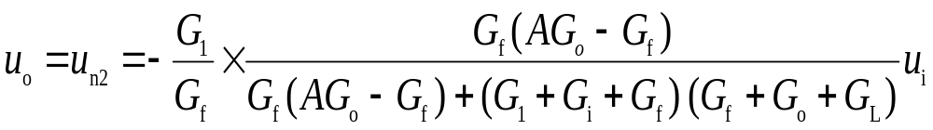
2. 电路分析
用结点法分析：(电阻用电导表示)
R_{f}
(G₁+G_{i}+G_{f})u_{n1}-G_{f} u_{n2}=G₁u_{i}
-G_{f} u_{n1}＋(G_{f}+G_{o}+G_{L})u_{n2} =G_{o}Au₁
1
2
+
R₁
R_{o}
+
R_{i}
u₁= u_{n1}
u_{i}
R_{L}
u_{o}
+
_
_
整理，得：
Au₁
_
(G₁+G_{i}+G_{f})u_{n1}-G_{f} u_{n2}=G₁u_{i}
(-G_{f} +G_{o}A)u_{n1}＋(G_{f}+G_{o}+G_{L})u_{n2} =0
解得：
返 回
上 页
下 页

Slide 14
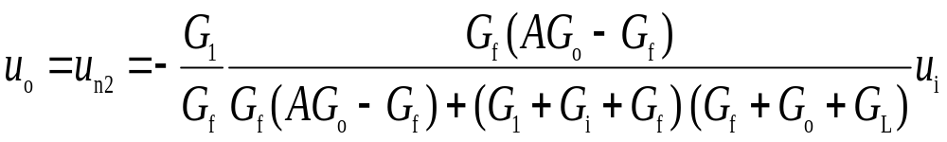
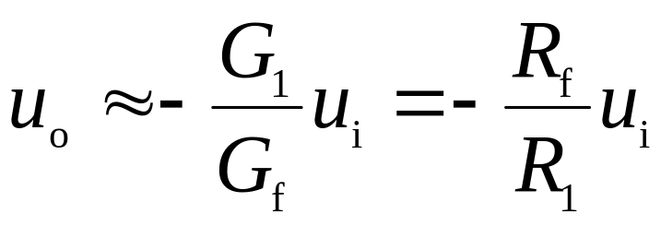
因A一般很大，上式分母中G_{f}(AG_{o}-G_{f})一项的值比(G₁+ G_{i} + G_{f}) (G₁+ G_{i} + G_{f})要大得多。所以
表明
u_{o} / u_{i}只取决于反馈电阻R_{f}与R₁比值，而与放大器本身的参数无关。负号表明u_{o}和u_{i}总是符号相反(倒向比例器)。
返 回
上 页
下 页

Slide 15
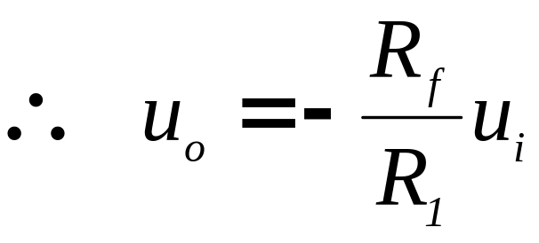
注意
以上近似结果可将运放看作理想情况而得到。由理想运放的特性：
根据“虚短”：
u⁺ = u⁻ =0， i₁= u_{i}/R₁ i₂= -u_{o} /R_{f}
根据“虚断”：
i⁻= 0，i₂= i₁
R_{f}
i₂
i₁
R₁
_
∞
+
+
2
1
+
u_{i}
+
R_{L}
u_{o}
_
_
返 回
上 页
下 页

Slide 16
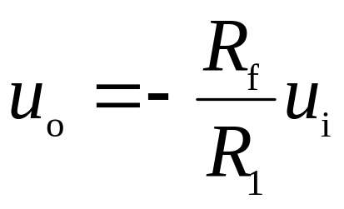
R_{f}
R₁
_
∞
+
+
2
1
+
u_{i}
+
R_{L}
u_{o}
_
_
注意
当R₁ 和R_{f} 确定后，为使u_{o}不超过饱和电压(即保证工作在线性区)，对u_{i}有一定限制。
运放工作在开环状态极不稳定，振荡在饱和区;工作在闭环状态，输出电压由外电路决定。 (R_{f} 接在输出端和反相输入端,称为负反馈)。
返 回
上 页
下 页

Slide 17
5.3 含有理想运算放大器的电路分析
1. 分析方法
根据理想运放的性质，抓住以下两条规则：
（a）倒向端和非倒向端的输入电流均为零
[ “虚断（路）”]；
（b）对于公共端（地），倒向输入端的电压与 非倒向输入端的电压相等
[ “虚短（路）”]。
合理地运用这两条规则，并与结点电压法相结合。
返 回
上 页
下 页

Slide 18
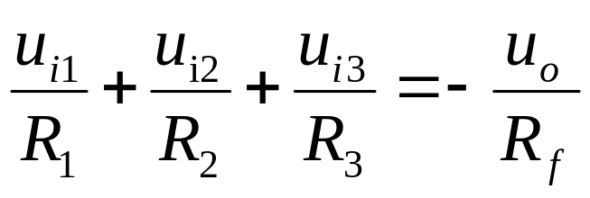
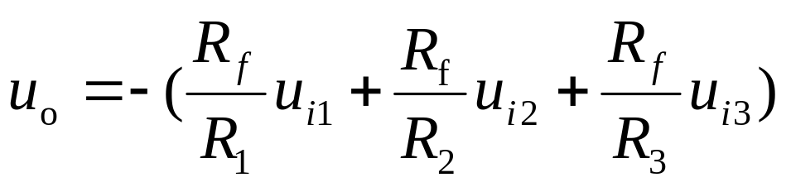
R₁
R_{f}
2. 典型电路
u_{i1}
R₂
i⁻
加法器
u_{i2}
_
∞
u⁻
+
u_{i3}
+
u⁻= u⁺=0
u⁺
+
u_{o}
R₃
_
i⁻=0
返 回
上 页
下 页

Slide 19
比例加法器：y =a₁x₁+a₂x₂+a₃x₃
符号如下图：
x₁
a₁
a₂
a₃
-y
y
x₂
-1
x₃

Slide 20
非倒向比例器
根据“虚短”和“虚断”
i⁻
u⁺= u⁻= u_{i}
_
∞
R_{i}
u⁺
i⁺
+
i⁺= i⁻= 0
+
+
+
u⁻
u_{o}
u_{i}
(u_{o}-u⁻)/R₁= u⁻/R₂
_
R₂
R₁
_
u_{o} =[(R₁ + R₂)/R₂ ] u_{i}
=(1+ R₁/R₂) u_{i}
结论
u_{o}与u_{i}同相
当R₂=∞，R₁=0时， u_{o}=u_{i，}为电压跟随器
输入、输出关系与运放本身参数无关。
返 回
上 页
下 页

Slide 21
电压跟随器
_
∞
+
电
路
B
电
路
A
+
+
+
u_{i}
u_{o}
_
_
特点
① 输入阻抗无穷大(虚断)；
② 输出阻抗为零；
③ u_{o}= u_{i}。
应用：在电路中起隔离前后两级电路的作用。
返 回
上 页
下 页

Slide 22
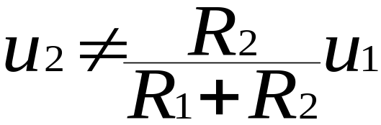
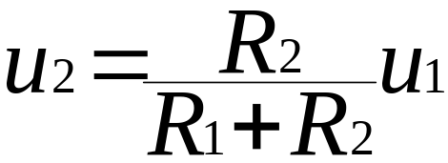
例
R₁
+
+
A电路
u₁
R₂
R_{L}
u₂
_
_
_
∞
R₁
+
+
+
+
u₁
R_{L}
u₂
R₂
_
_
可见，加入跟随器后，隔离了前后两级电路的相互影响。
返 回
上 页
下 页

Slide 23
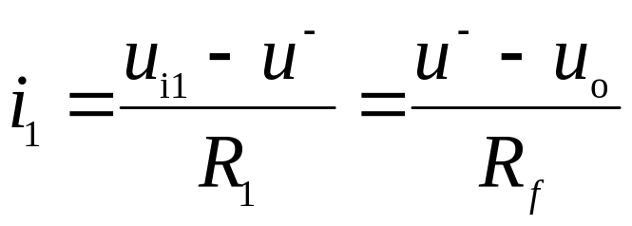
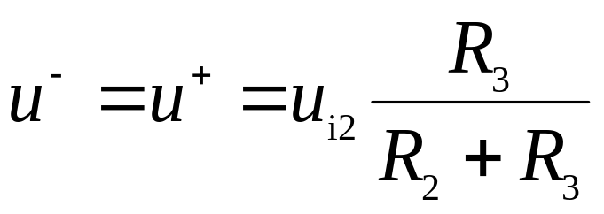
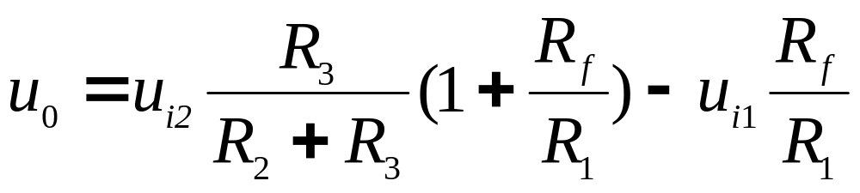
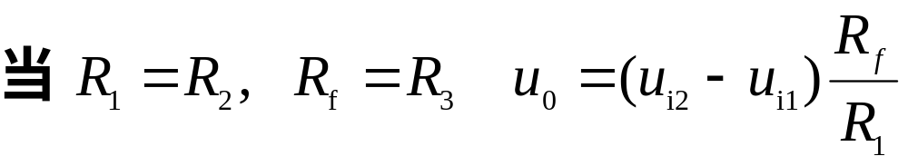
减法运算
u⁻=u⁺
i_{f}
i⁻=i⁺=0
R_{f}
i⁻
i₁= i_{f}
i₁
R₁
u_{i1}
_
∞
u⁻
u_{i2}
+
+
R₂
u⁺
+
u_{o}
R₃
_
解得：
返 回
上 页
下 页

Slide 24
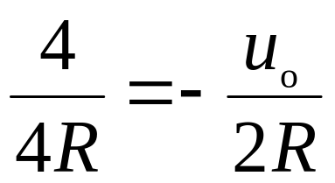
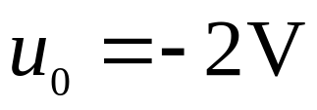
例1
求输出电压u_{o}
2R
i₂
i₁
4R
_
∞
解
倒向比例电路
u⁻
+
+
+
4V
u⁺
+
u_{o}
_
_
返 回
上 页
下 页

Slide 25
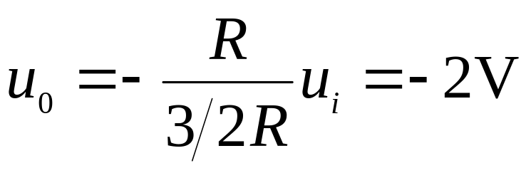
例2
求输出电压u_{o}
R
R
i
R
_
∞
+
u⁻
+
+
6V
R
u⁺
+
u_{o}
_
_
R
解
化简电路
3/2R
_
∞
+
+
+
+
3V
u_{o}
_
_
返 回
上 页
下 页

Slide 26
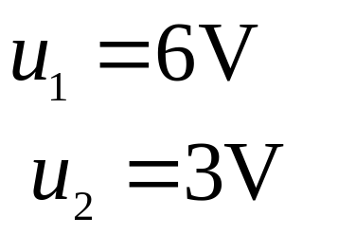
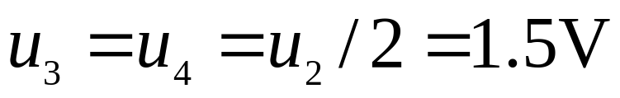
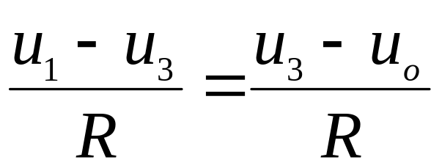
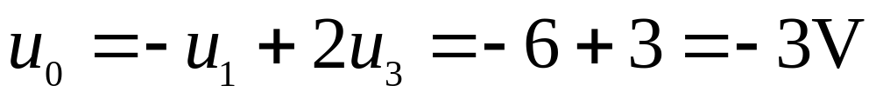
例3
求输出电压u_{o}
解
R
_
R
_
∞
∞
+
u₃
+
+
+
+
u₁
+
u_{o}
6V
R
_
∞
u₄
+
u₂
+
R
+
3V
返 回
上 页
下 页

Slide 27
例4
设计一个用运放和电阻组成的电路，其输出电压为：
2x－y－z
其中x、y、z 分别表示三个输入电压的值，设x、y、z不超过10V,同时要求每一个电阻的功率不超过0.5W，确定各电阻的值。
R
解
R
u_{y}
R
u_{z}
_
∞
+
u_{x}
+
+
u_{o}
R
2R
_
返 回
上 页
下 页

Slide 28
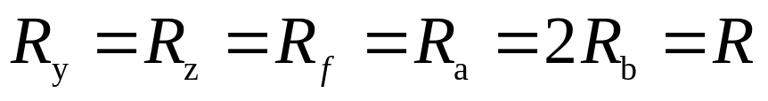
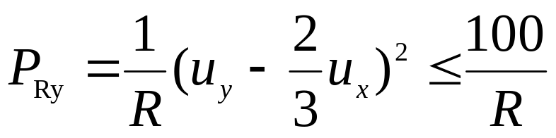

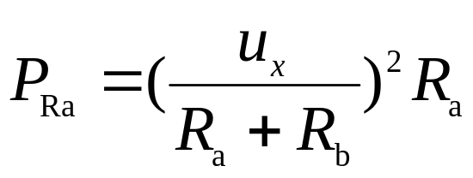
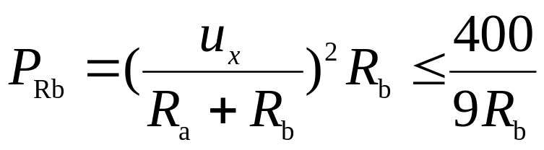
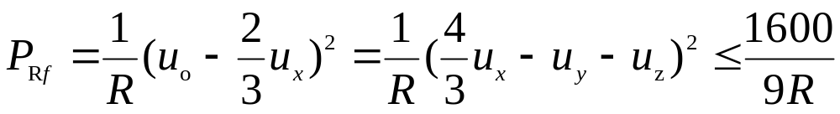
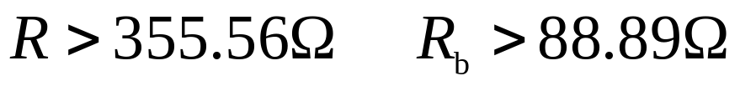
解
R_{y}
R_{f}
u_{y}
R_{z}
u_{z}
_
∞
+
u_{x}
+
+
u_{o}
R_{a}
R_{b}
_
返 回
上 页

Slide 29
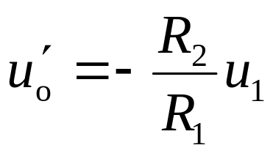
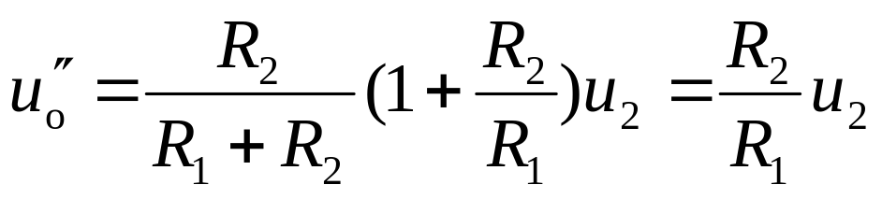
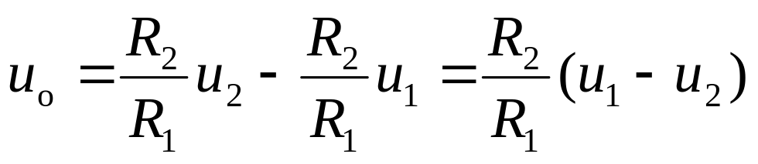
R₂
5-2
R₁
解
u₁
_
∞
u⁻
u₂
+
+
R₁
u⁺
+
u_{o}
R₂
_

Slide 30
R₂
R₁
u₁
_
∞
u⁻
+
+
u⁺
+
u'_{o}
R₁
R₂
_
R₂
R₁
_
∞
u⁻
+
u₂
+
R₁
u⁺
+
u"_{o}
R₂
_

Slide 31
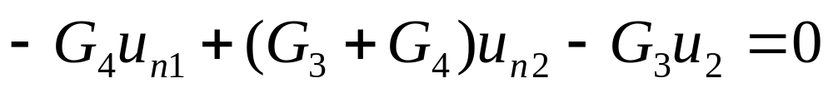
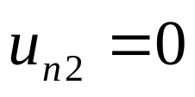
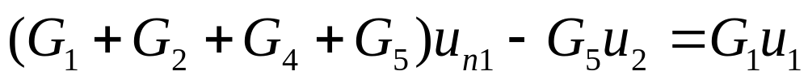
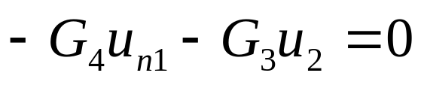
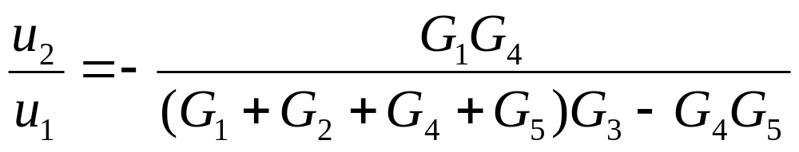
5-3
G₅
G₃
解
G₁
G₄
1
2
_
∞
+
+
结点电压法
+
u₁
G₂
+
u₂
_
_

Slide 32
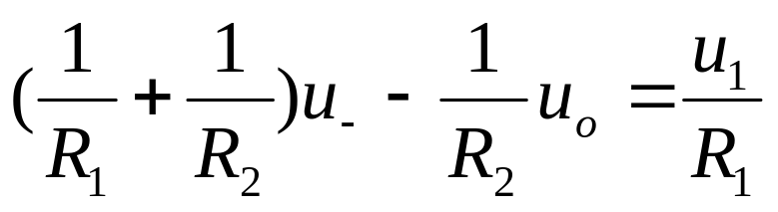
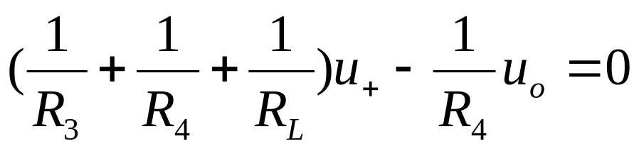
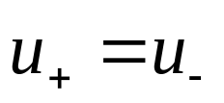
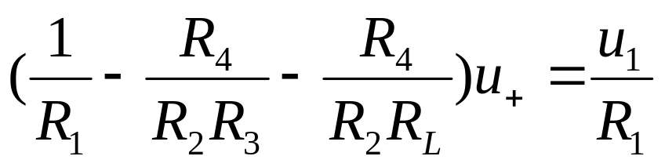
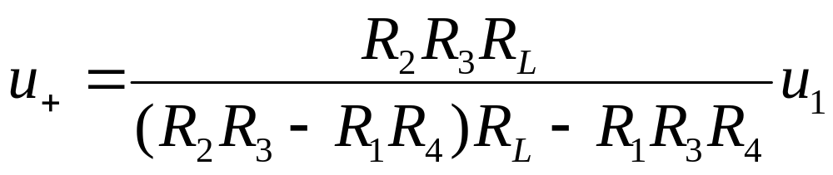
R₂
5-6
解
R₁
_
∞
+
u_{o}
+
+
u₁
i_{L}
R₄
R₃
R_{L}
_

Slide 33
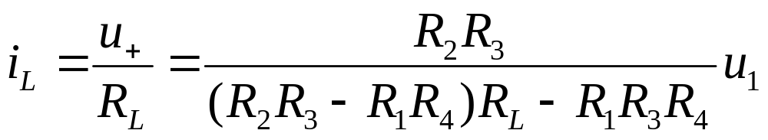
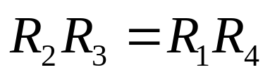
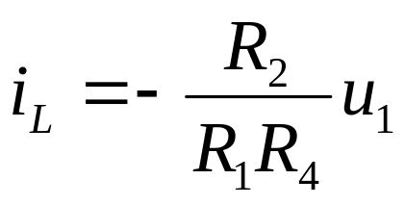

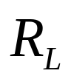

当 时，
即电流 与负载电阻 无关，而只与电压 有关。

Slide 34
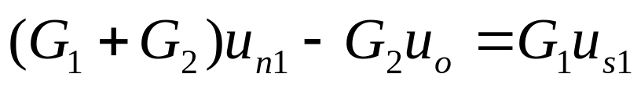
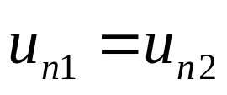
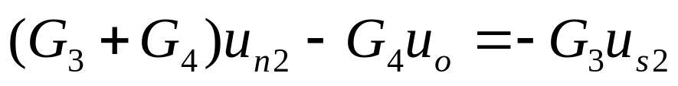
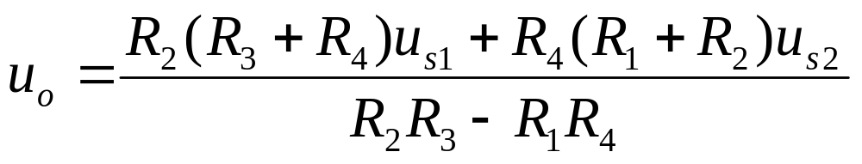
5-7
R₁
R₂
1
+
u_{s1}
_
∞
解
_
+
+
+
+
u_{s2}
u_{o}
_
_
R₃
2
R₄

